Slide 1


«Бюджет для граждан» к бюджету муниципального образования Алапаевское на 2015 год и плановый период 2016 и 2017 годов
Муниципальное образование Алапаевское

Slide 2
Уважаемые жители
муниципального образования
Алапаевское
Вашему вниманию предлагается проект бюджета муниципального образования Алапаевское на 2015 год и плановый период 2016 и 2017 годов.
В настоящее время обеспечение открытости и прозрачности бюджетного процесса является одним из ключевых направлений деятельности органов местного самоуправления. Для того, чтобы каждый житель муниципального образования Алапаевское мог получить информацию о проекте бюджета муниципального образования Алапаевское на 2015 год и плановый период 2016 и 2017 годов, проект бюджета также размещен на сайте муниципального образования Алапаевское alapaevskoe.ru и опубликован в Муниципальном вестнике газеты «Алапаевская искра».
Мы постарались доступно отразить основные параметры проекта бюджета муниципального образования Алапаевское на 2015 год и плановый период 2016 и 2017 годов.
Надеемся, что информация о бюджете, представленная в информативной и компактной форме, позволит вам углубить свои знания о бюджете и создать основы для активного участия в бюджетном процессе муниципального образования.

Slide 3


Что такое бюджет?
ДОХОДЫ
это поступающие в бюджет денежные средства (налоги юридических и физических лиц, административные платежи и сборы, безвозмездные поступления)
РАСХОДЫ
это выплачиваемые из бюджета денежные средства (социальные выплаты населению, содержание муниципальных учреждений (образование, культура, физическая культура и спорт и другие), капитальное строительство и другие)
БЮДЖЕТ (от старонормандского bougette – кошель, сумка, кожаный мешок) – форма образования и расходования денежных средств, предназначенных для финансового обеспечения задач и функций государства и местного самоуправления
превышение доходов над расходами образует положительный остаток бюджета
ПРОФИЦИТ
если расходная часть бюджета превышает доходную, то бюджет формируется с
ДЕФИЦИТОМ
Сбалансированность бюджета по доходам и расходам – основополагающее требование, предъявляемое к органам, составляющим и утверждающим бюджет

Slide 4
Доходы бюджета
Проектом бюджета муниципального образования запланированы доходы в следующем размере:
на 2015 год - 1 009 759,6 тыс.руб., из них налоговые и неналоговые доходы – 295 013,6 тыс.руб. (29% в общих доходах бюджета, в 2014 году данный показатель фактически составляет – 22%);
на 2016 год – 1 015 667,5 тыс.руб., из них налоговые и неналоговые доходы – 307 907,8 тыс.руб. (30% в общих доходах бюджета);
на 2017 год – 1 047 012,6 тыс.руб., из них налоговые и неналоговые доходы (далее – доходы) – 322 994,9 тыс.руб. (31% в общих доходах бюджета).

Slide 5
Безвозмездные поступления запланированы в соответствии с объемами, предусмотренными проектом Закона об областном бюджете на очередной год и плановый период, в том числе:
на 2015 год в сумме 714 746,0 тыс. руб.
на 2016 год в сумме 707 759,7 тыс. руб.
на 2017 год в сумме 724 017,7 тыс. руб.
В доходную часть бюджета не заложены субсидии из областного бюджета, предусмотренные государственными программами и иные межбюджетные трансферты, поскольку их распределение между муниципальными образованиями в соответствии с действующим законодательством Свердловской области устанавливается Правительством Свердловской области после принятия закона о бюджете.

Slide 6
ДОХОДЫ БЮДЖЕТА МО АЛАПАЕВСКОЕ на 2015 год и плановый период 2016-2017 гг.
Наименование | План на 2015 год | % | План на 2016 год | % | План на 2017 год | %
НАЛОГОВЫЕ И НЕНАЛОГОВЫЕ ДОХОДЫ | 295 013,6 | 29 | 307 907,8 | 30 | 322 994,9 | 31
БЕЗВОЗМЕЗДНЫЕ ПОСТУПЛЕНИЯ | 714 746,0 | 71 | 707 759,7 | 70 | 724 017,7 | 69
ВСЕГО ДОХОДОВ | 1 009 759,6 | 100 | 1 015 667,5 | 100 | 1 047 012,6 | 100

Slide 7
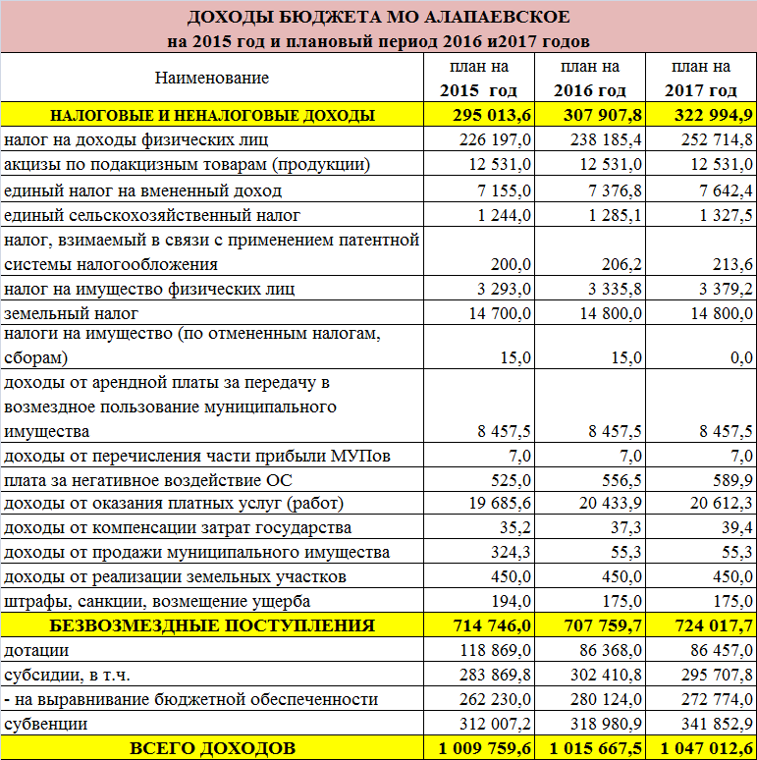

Slide 8
Структура налоговых и неналоговых доходов бюджета на 2015 год

Slide 10
Расходы бюджета
Проектом бюджета запланированы расходы в сумме:
на 2015 год - 1 014 759,6 тысяч рублей;
на 2016 год – 1 004 107,5 тысяч рублей,
в том числе общий объем условно утвержденных расходов – 16 860,0 тысяч рублей;
на 2017 год – 1 018 300,6 тысяч рублей,
в том числе общий объем условно утвержденных расходов – 34 112,0 тысяч рублей.

Slide 11
Свод расходов бюджета МО Алапаевское (тыс. руб.)
Раздел | Наименование расходов | 2015 год | 2016 год | 2017 год
0100 | Общегосударственные вопросы | 80 987,3 | 82 246,4 | 83 457,5
0200 | Национальная оборона | 1 413,2 | 1 431,2 | 1 366,6
0300 | Национальная безопасность и правоохранительная деятельность | 3 975,0 | 4 085,8 | 4 207,8
0400 | Национальная экономика | 91 576,2 | 77 518,2 | 80 757,0
0500 | Жилищно-коммунальное хозяйство | 53 714,2 | 37 787,0 | 30 009,8
0600 | Охрана окружающей среды | 797,5 | 1 430,0 | 600,0
0700 | Образование | 536 460,4 | 575 607,2 | 589 481,8
0800 | Культура, кинематография | 90 105,8 | 97 316,8 | 96 825,4
1000 | Социальная политика | 82 944,6 | 89 015,5 | 91 527,5
1100 | Физическая культура и спорт | 72 248,9 | 37 109,8 | 39 483,0
1200 | Средства массовой информации | 522,0 | 548,0 | 575,5
1300 | Обслуживание государственного и муниципального долга | 14,5 | 11,6 | 8,7
 | Условно утвержденные расходы | 0 | 16 860,0 | 34 112,0
 | ИТОГО: | 1 014 759,6 | 1 020 967,5 | 1 052 412,6

Slide 12
Структура расходов бюджета на 2015 год

Slide 13
Проектом бюджета запланирован объем бюджетных ассигнований Дорожного фонда муниципального образования Алапаевское:
на 2015 год – 14 400,0 тысяч рублей;
на 2016 год – 15 180,0 тысяч рублей;
на 2017 год – 14 730,0 тысяч рублей.

Slide 14
Проектом бюджета предусмотрен
общий объем бюджетных ассигнований, направляемых из местного бюджета на исполнение публичных нормативных обязательств муниципального образования:
на 2015 год – 66 646,5 тысяч рублей;
на 2016 год – 70 502,6 тысяч рублей;
на 2017 год – 71 696,7 тысяч рублей.

Slide 15
Проектом бюджета планируется установить следующий размер Резервного фонда муниципального образования Алапаевское:
на 2015 год – 1 000,0 тысяч рублей;
на 2016 год – 1 100,0 тысяч рублей;
на 2017 год – 1 200,0 тысяч рублей.

Slide 16
Проектом бюджета планируется установить объем бюджетных ассигнований на реализацию 15 муниципальных программ:
на 2015 год – 949 611,1 тысяч рублей или 93,6% расходов бюджета;
на 2016 год – 993 049,4 тысяч рублей;
на 2017 год – 1 007 313,8 тысяч рублей.

Slide 17
Приоритетные направления муниципальных программ, запланированные на 2015 год
Раздел | Наименование программы, подпрограммы, мероприятия | Сумма, тыс.руб.
Муниципальная программа "Обеспечение рационального и безопасного природопользования на территории муниципального образования Алапаевское до 2020 года"
0406 | * Реконструкция Верхне-Синячихинского гидроузла в поселке Верхняя Синячиха муниципального образования Алапаевское | 18 800,0
 | * Мероприятия по содержанию гидротехнических сооружений | 1 200,0
Муниципальная программа "Повышение эффективности управления муниципальной собственностью муниципального образования Алапаевское до 2020 года"
0412 | * Мероприятия по проведению кадастрового учета, оценки рыночной стоимости объектов, государственной регистрации прав собственности | 820,0
 | * Мероприятия по управлению и распоряжению муниципальным имуществом, земельными участками, в том числе приобретению в муниципальную собственность муниципального образования Алапаевское | 780,0

Slide 18
Приоритетные направления муниципальных программ, запланированные на 2015 год
Раздел | Наименование программы, подпрограммы, мероприятия | Сумма, тыс.руб.
Муниципальная программа "Совершенствование социально-экономической политики на территории муниципального образования Алапаевское до 2020 года"
0412 | Подпрограмма "Развитие туризма в муниципальном образовании Алапаевское" |  | 2 900,0
 | * строительство подводящего газопровода р.п. В.Синячиха-с. Нижняя Синячиха |  | 1 400,0
 | * строительство очистных сооружений биологической очистки хозяйственно-бытовых сточных вод в п.курорт Самоцвет |  | 1 500,0
Муниципальная программа "Реализация основных направлений муниципальной политики в строительном комплексе МО Алапаевское до 2020 года"
0412 | Подпрограмма «Стимулирование развития жилищного строительства» |  | 3 155,0
 | * Разработка документов территориального планирования и градостроительного зонирования |  | 2 562,0
 | * Разработка документации по планировке территорий муниципального образования Алапаевское |  | 593,0

Slide 19
Приоритетные направления муниципальных программ, запланированные на 2015 год
Раздел | Наименование программы, подпрограммы, мероприятия |  | Сумма, тыс. руб.
Муниципальная программа "Формирование здорового образа жизни населения муниципального образования Алапаевское до 2020 года"
0501 | Подпрограмма "Кадровое обеспечение здравоохранения" | 950,0
 | * Приобретение служебного жилья молодым специалистам
Муниципальная программа "Развитие жилищно-коммунального хозяйства и повышения энергетической эффективности в муниципальном образовании Алапаевское до 2020 года"
0501 | Подпрограмма "Повышение качества условий проживания населения муниципального образования Алапаевское" | 6 505,0
 | * Строительство жилого дома для переселения граждан из ветхого и аварийного жилья п.к.Самоцвет

Slide 20
Приоритетные направления муниципальных программ, запланированные на 2015 год
Раздел | Наименование программы, подпрограммы |  | Сумма, тыс. руб.
Муниципальная программа "Развитие жилищно-коммунального хозяйства и повышения энергетической эффективности в муниципальном образовании Алапаевское до 2020 года"
0502 | Подпрограмма "Развитие и модернизация систем коммунальной инфраструктуры теплоснабжения, водоснабжения и водоотведения» | 3 500,0
 | * Реконструкция систем водоснабжения и водоотведения | 1 000,0
 | * Обеспечение инженерной инфраструктурой земельных участков, предназначенных для строительства жилых домов п. к. Самоцвет | 1 500,0
 | * Капитальный ремонт муниципальных сетей водоснабжения в сельских населенных пунктах | 1 000,0
 | Подпрограмма "Развитие топливно-энергетического комплекса муниципального образования Алапаевское" | 7 100,0
 | * Строительство объектов газификации в населенных пунктах | 2 600,0
 | * Подготовка инвестиционных проектов по развитию газификации в Н.Синячихе-Останино-Кировское | 4 500,0

Slide 21
Приоритетные направления муниципальных программ, запланированные на 2015 год
Раздел | Наименование программы, подпрограммы |  | Сумма, тыс.рублей
Муниципальная программа "Развитие жилищно-коммунального хозяйства и повышения энергетической эффективности в муниципальном образовании Алапаевское до 2020 года"
0503 | Подпрограмма "Восстановление и развитие объектов внешнего благоустройства" | 10 249,7
 | * Выполнение мероприятий по содержанию объектов внешнего благоустройства | 7 806,8
 | * Организация и содержание мест захоронения | 385,0
 | * Организация и проведение работ по санитарной очистке территорий населенных пунктов муниципального образования Алапаевское | 2 057,9

Slide 22
Приоритетные направления муниципальных программ, запланированные на 2015 год
Раздел | Наименование программы, подпрограммы | Сумма, тыс.рублей
Муниципальная программа «Развитие системы образования в муниципальном образовании Алапаевское до 2020 года"
 | Подпрограмма "Укрепление материально-технической базы образовательных организаций муниципального образования Алапаевское» | 2 677,2
0701 | * Мероприятия по капитальному ремонту, приведению в соответствие с требованиями пожарной безопасности и санитарного законодательства зданий и помещений, в которых размещены образовательные организации | 300,0
 | * Развитие материально-технической базы образовательных организаций | 601,0
0702 | * Замена автобуса для подвоза обучающихся для Костинской СОШ | 1 495,0
0707 | Мероприятия по капитальному ремонту, ремонт спального корпуса Факел | 281,2

Slide 23
Приоритетные направления муниципальных программ, запланированные на 2015 год
Раздел | Наименование программы, подпрограммы | Сумма, тыс.рублей
Муниципальная программа "Реализация основных направлений муниципальной политики в строительном комплексе муниципального образования Алапаевское до 2020 года"
 | Подпрограмма «Строительство и реконструкция зданий образовательных организаций» | 19 063,0
0701 | * Строительство детских садов в с. Костино, с. Невьянское | 11 063,0
0702 | * разработка ПСД на строительство новой школы на 1200 мест в р.п. В.Синячиха | 8 000,0

Slide 24
Приоритетные направления муниципальных программ, запланированные на 2015 год
Раздел | Наименование программы, подпрограммы |  | Сумма, тыс.рублей
Муниципальная программа «Развитие системы образования в муниципальном образовании Алапаевское до 2020 года"
0707 | Подпрограмма "Развитие системы дополнительного образования, отдыха и оздоровления детей в муниципальном образовании Алапаевское" |  | 6 202,0
 | * Организация отдыха и оздоровления детей и подростков в каникулярное время в муниципальном образовании Алапаевское
Муниципальная программа "Развитие культуры в муниципальном образовании Алапаевское до 2020 года"
0801 | Подпрограмма "Развитие культуры и искусства" | 1 100,0
 | * Проведение ремонтных работ зданий муниципальных учреждений культуры В. Синячихинском музее

Slide 25
Приоритетные направления муниципальных программ, запланированные на 2015 год
Раздел | Наименование программы, подпрограммы | Сумма, тыс.рублей
Муниципальная программа "Социальная поддержка населения муниципального образования Алапаевское до 2020 года"
1003 | Подпрограмма "Социальное обеспечение отдельных категорий граждан и финансовая поддержка социально-ориентированных некоммерческих организаций" | 350,0
 | * Предоставление материальной помощи гражданам, проживающим на территории МО Алапаевское, оказавшимся в трудной (чрезвычайной) жизненной ситуации | 50,0
 | * Выплаты ежемесячного муниципального пособия инвалидам I, II группы, находящимся на программном гемодиализе | 300,0
 | Подпрограмма "Устойчивое развитие сельских территорий муниципального образования Алапаевское" | 450,0
 | * Предоставление социальных выплат на улучшение жилищных условий граждан, в том числе молодым семьям и молодым специалистам, проживающим на территории муниципального образования Алапаевское
 | Подпрограмма "Обеспечение жильем молодых семей на территории муниципального образования Алапаевское" | 560,0
 | * Предоставление социальных выплат молодым семьям , проживающим на территории муниципального образования Алапаевское, на приобретение (строительство) жилья

Slide 28
Проектом предусматривается дефицит бюджета в пределах ограничений, установленных Бюджетным кодексом Российской Федерации:
на 2015 год – 5 000,0 тыс.руб.
на 2016 год – 5 300,0 тыс.руб.
на 2017 год – 5 400,0 тыс.руб.
Источником финансирования дефицита местного бюджета планируются остатки денежных средств на счете местного бюджета.

Slide 29
Проектом бюджета планируется установить:
предельный объем муниципального долга:
в течение 2015 года – 14 473,4 тыс.руб.
в течение 2016 года – 11 582,7 тыс.руб.
в течение 2017 года – 8 692,0 тыс.руб.
верхний предел муниципального долга:
на 1 января 2016 года – 11 582,7 тыс.руб.
на 1 января 2017 года – 8 692,0 тыс.руб.
на 1 января 2018 года – 5 775,9 тыс.руб.
Предоставление из местного бюджета муниципальных гарантий и бюджетных кредитов в 2015 году и плановом периоде 2016-2017 годах не предусматривать.

Slide 30
Контактная информация
Разработчиком презентации «Бюджет для граждан» является Финансовое управление администрации муниципального образования Алапаевское
Контактная информация
Начальник финансового управления | Заводова Елена Олеговна
Адрес | г.Алапаевск, ул. Р.Люксембург, д.31
Телефон, факс | (34346)3-39-34
Адрес электронной почты | AlapaevskiyFO@ mail.ru
Режим работы | С 8-00 до 17-00 – пн,вт,ср,чт С 8-00 до 16-00 – пт обед с 12-00 до 12-48 Выходные дни – сб, вс

Slide 31

Муниципальное образование Алапаевское
Благодарю за внимание!

